Slide 1





Umwelt - Natur
Umwelt – bezeichnet man die Gesamtheit
der natürlichen und vom
Menschen geschaffenen
Lebensbedingungen
Moderné vzdelávanie pre vedomostnú spoločnosť/ Projekt je spolufinancovaný zo zdrojov EÚ
Kód ITMS projektu: 26110130645
Učiť moderne, inovatívne, kreatívne znamená otvárať bránu do sveta práce

Slide 2
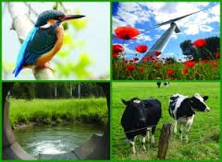

Umwelt-Igel
Häuser
Seen
Flüsse
Brücken
U-Bahn
UUUuUm
Vögel
Bäume
Umwelt
Eisenbahnen
Teiche
Blumen
Tiere
Stadien

Slide 3
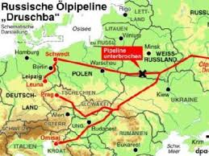
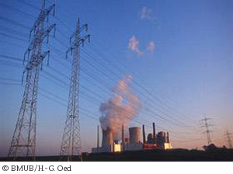

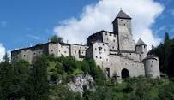

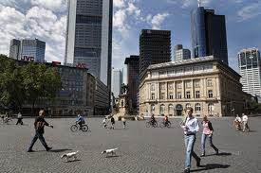
Von Menschen geschaffene Werke
Erdölleitung
Kraftwerk
Flugzeug
Burg
Fabrik
Platz

Slide 4
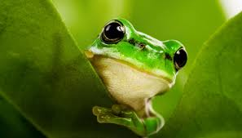
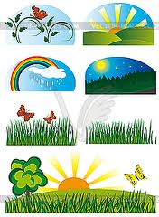
Natur
Unter Natur verstehen wir alle Dinge und Erscheinungen, die nicht unmittelbar durch die Tätigkeit des Menschen geschaffen werden, also alle Pflanzen und Tiere, die Landschaft mit ihren Tälern und Bergen usw.

Slide 5

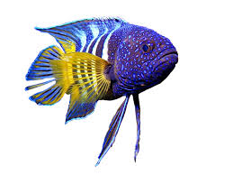

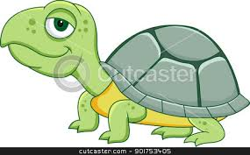
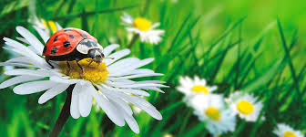
Natur-Igel
Natur
Gras
Pflanzen
Fische
Bäche
Berge
NATUR
Vulkane
Frosche
Insekten
Felder

Slide 6
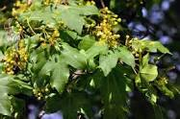

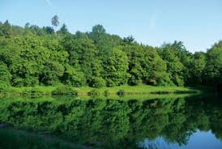

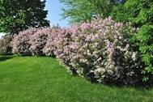
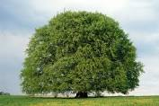



Natur - Flora
Flora
Ahorn
Sonnenblumen
Wald
Sträucher
Eiche
Buche
Birke
Rose
Nelke

Slide 7
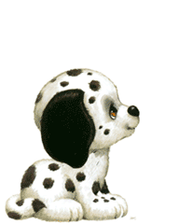



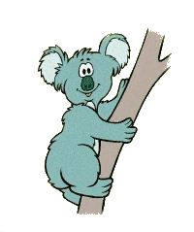
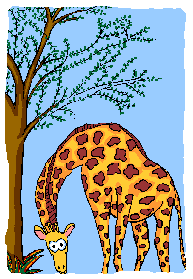


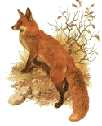

Natur - Fauna

Slide 8
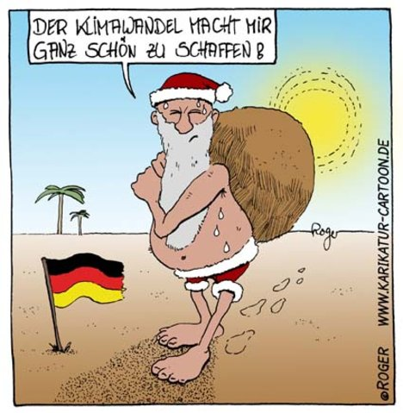

Probleme der Umwelt
Energiekraftwerke, Atomkraftwerke
Saurer Regen
Schädigung der Ozonschicht
Waldsterben, Waldbrände
Abfall – Müll
Treibhauseffekt
Wasser, Trinkwasser
Klimawandel

Slide 9
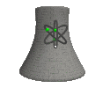
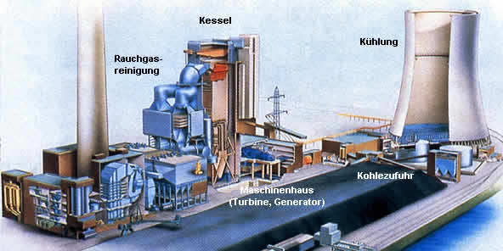
Konventionelle Kraftwerke
Kohle-, Öl- und Gaskraftwerke
Bei Verbrennung fossiler Brennstoffe entsteht Kohlendioxid.
Das giftige Gas kommt in die Atmosphäre.
Kohlendioxid gehört zu den Treibhausgasen.

Slide 10

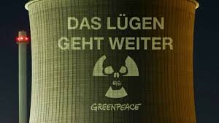
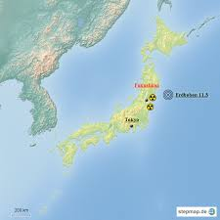
Atomkraft und ihre Gefahren
Bei Spaltung der Atomkerne des Urans entsteht hochaktive Strahlung.
Es kommt in Atomkraftwerken zur Störungen, sogar Katastrophen (Tschernobyl Ukraine, Fukushyma - Japan).
Es gibt noch ein großes Problem –hochradioaktiven Atommüll.
Kein geeignetes Lager wurde gefunden.

Slide 11
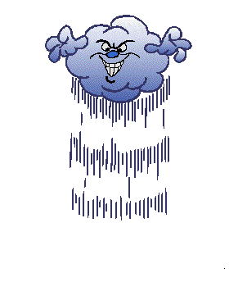
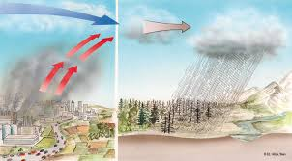
Sauerer Regen
Fabriken blasen die Schadstoffe in die Luft.
Abgase reagieren mit der Feuchtigkeit zu
Schwefelsäure und Salpetersäure – saurer Regen.
Pflanzen werden geschädigt.
Bodenversauerung.
Gewässer werden verunreinigt.

Slide 12
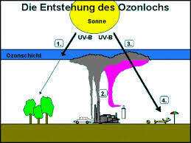

Ozonloch
Ozonschicht - in der Atmosphäre schützt uns
vor Sonnenstrahlen – UV-Strahlen
Giftige Abgase zerstören die Ozonschicht.
Die Ozonschicht wird immer dünner.
Es gibt über dem Südpol ein Loch – eine Gefahr für Lebewesen und für das Klima.

Slide 13
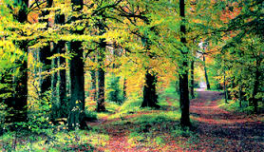
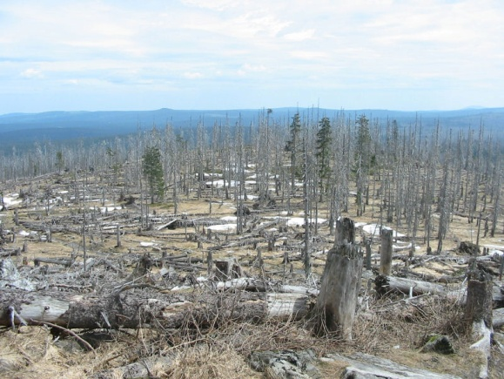
Waldsterben
Luftverschmutzung durch Abgase von Autos, Fabriken, Kraftwerken
Versauerung der Boden
Verunreinigung des Grundwassers von chemischen Düngern in der Landwirtschaft
Unwetter, Stürme, Trockenheit und Wassermangel
Schädlinge – Schwammspinner

Slide 14
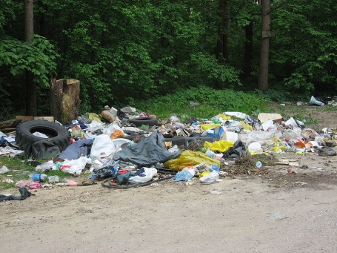
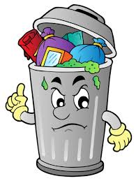
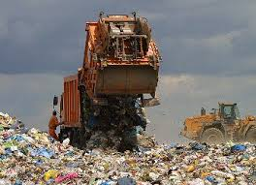
Abfall - Müll
Müll wird mit Systemabfuhr in Müllsäcken, Mülleimern, Mülltonnen und Müllgroßbehältern durch kommunale und private Reinigungsbetriebe gesammelt.

Slide 15
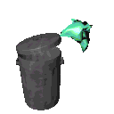
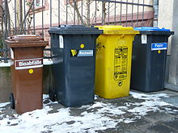
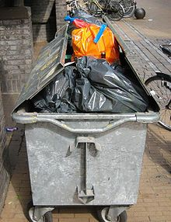
Mülltrennen und Recycling
Plastik
Glas
Papier
Blech und Metalle
Restmüll
Gefährlicher Abfall – wie alte Batterien, altes Öl, Medikamente - Sondermüll

Slide 16
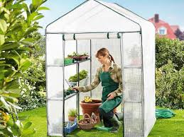
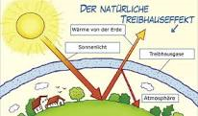
Treibhauseffekt
die Atmosphäre funktioniert als Treibhaus.
Die Sonnenwärme wird gespeichert, sie erwärmt die Erde.
Verschmutzungen in der Luft bewirken, dass mehr Wärme gespeichert und die Erde stärker aufgeheizt wird.

Slide 17

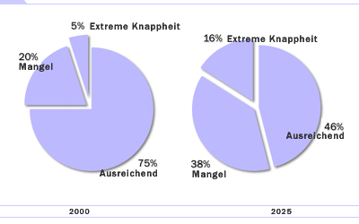
Wasser - Trinkwasser
Wasser – Quelle allen Lebens,
Zwei Drittel der Oberfläche unseres Planeten – Wasser,
Wasser - ungleich über die Erde verteilt.
97% Salzwasser,
3% - Süβwasser,
Eiskappen der Pole
0,3% - als Trinkwasser sind verfügbar – Mangel und extreme Knappheit

Slide 18
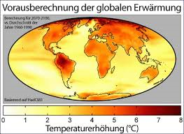
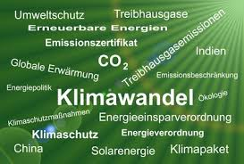
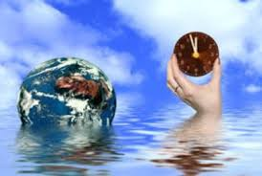
Klimawandel - globale
Große Mengen an Treibhausgasen in der Atmosphäre verursachen Temperaturerhöhungen.
Unser Klima wandelt sich.
Die Folgen des Klimawandels hängen von den Werten der Treibhausgasen in der Atmosphäre

Slide 19
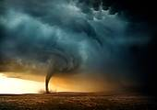

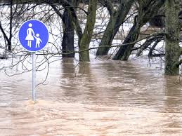
Folgen des Klimawandels
Anstieg des Meeresspiegel;
Zunehmende Wetterextreme – Hitze, Kälte, Wirbelstürme Überschwemmungen;
Massenaussterben von Tierarten;
Mögliches Zusammenbrechens des Regenwalds an Amazonas;
Verlust der Ackerboden, Rückgang der Nahrungsmittelproduktion

Slide 20

Was wird für die Umwelt gemacht
Erneuerbare Energiequellen benutzen,
Neue Technologien einzuführen,
Emissionen begrenzen,
Kläranlagen bauen,
Grundwasserschutz

Slide 21




Was tun wir persönlich für die Umwelt
Mülltrennung
Zum Kaufen Stofftasche
Freie von FCKW Spraydosen kaufen,
Bei kurzen Strecken auf das Auto verzichten,
Sparsam mit dem Wasser umgehen
Elektrischen Strom sparen,

Slide 22









Umweltschutzorganisationen

Slide 23
Danke für die Aufmerksamkeit
Mgr. Anna Šabová
Quellen: www.goethe.de, www.hueber.de, www.handwerk-direkt.de, www.clipart-kiste.de, www.animaatjes.de, www.recykling.de, www.helles-koepchen.de, www.solar-energie-bode.de, www.klima-wandel.eu,

